Slide 1


•
•
•

Slide 2
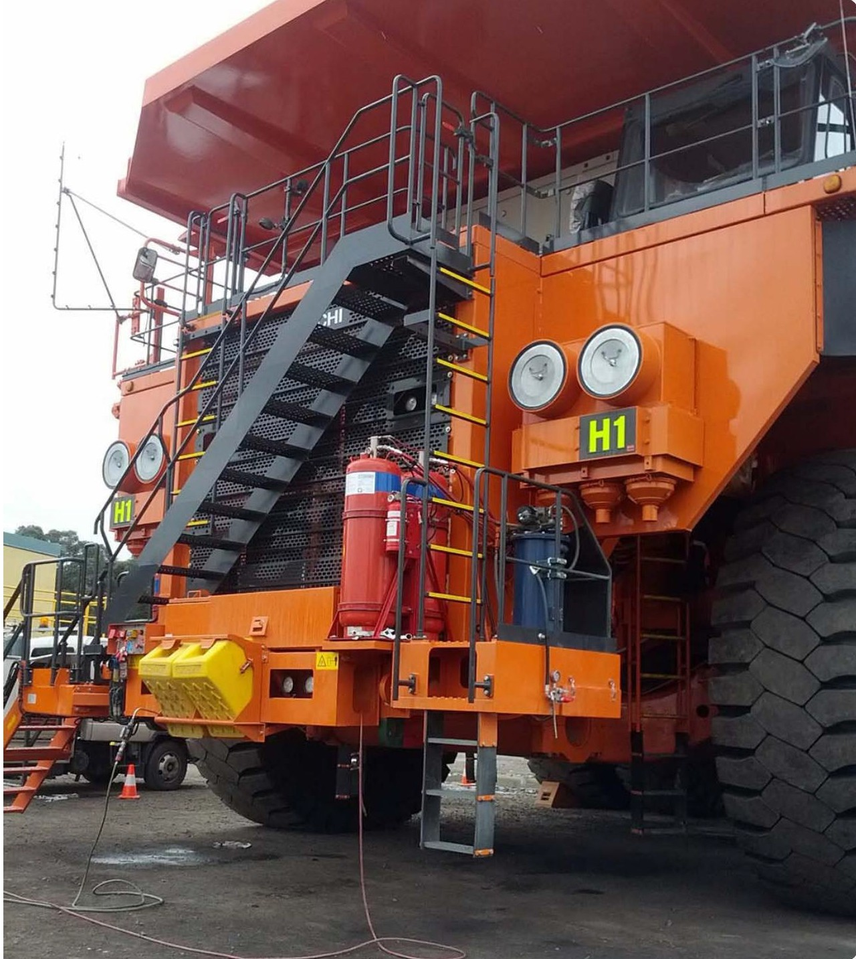



u1en es
•
I
Empresa especializada en el diseño e instalación de sistemas de seguridad y prevención de incendios.
1ndustrias: Minería, Portuaria y Transporte.
Misión: Operaciones críticas en ambientes hostiles.
Productos: Stremax, Reacton.

Slide 3






Estructura
16
8
5
4
3
Operaciones
Ventas
Admin
Finanzas
RRHH
Organización actual de 36 colaboradores

Slide 4
''Las limitantes en la gestión manual impiden a Optifire madurar como organización y consolidar su liderazgo en la industria, a pesar de la calidad de sus
productos."

Slide 5











So ución: Sistema lns
exmax
Plataforma Web Integral
a
,12 17.,#0
Automatización de procesos para la gestión del ciclo de vida de órdenes de trabajo.
v'Trazabilidad total del servicio.
v' Centralización de información.
v' Transparencia con el cliente.
n
• •
21'
1
11
1
1 1
I ''
1 11
t
1
1
1
1 1
-·
'- e
O:uur;
)
.....
e ' •
-

Slide 6


et1• vos
Objetivos Específicos
Analizar procesos de negocio actuales.
Diseñar arquitectura y modelo de datos.
Desarrollar módulos en Python/Django.
1mplementarfuncionalidades de flujo de trabajo.
Ejecutar pruebas integrales y despliegue.
@ Objetivo General
Desarrollar e implementar un sistema de información web para la gestión integral de órdenes de trabajo, automatizando procesos operativos.

Slide 7


canee
Limitaciones
O Alcance
Limitaciones
  Facturación Electrónica e Integración Contable.
  Portal externo para Clientes (Fase 2).
  Aplicación Móvil Nativa (Fase 2).
  Integración loTentiempo real.
Gestión de Usuarios, Roles y Autenticación.
,.
Ciclo de vida completo de Ordenes de Trabajo.
Panel para Técnicos y Administrativos.
Generación de Reportes yTrazabilidad.

Slide 8






eto
eTra
!:•';
SCRUM
Elegido por la necesidad de comunicación constante con el cliente y la flexibilidad para adaptarse a requerimientos cambiantes a través de iteraciones cortas.
�= KANBAN
Utilizado para la gestión visual del flujo de trabajo, asignación de tareas
y control del estado de avance en tiempo real.
Reuniones periódicas de definición y seguimiento.

Slide 9




Héctor Morales
Carlos Guerra
SCRUM MASTER
Diego Marin
EQUIPO DESARROLLADOR
PRODUCT OWNER

Slide 10





Stac
•
Tecno ó ICO
•
.-.--
PostgreSQL
Python
Django
,
Metodología Agil
o
</>
VSCode
111111
111111
App Services
Github Actions
ClickUp

Slide 11










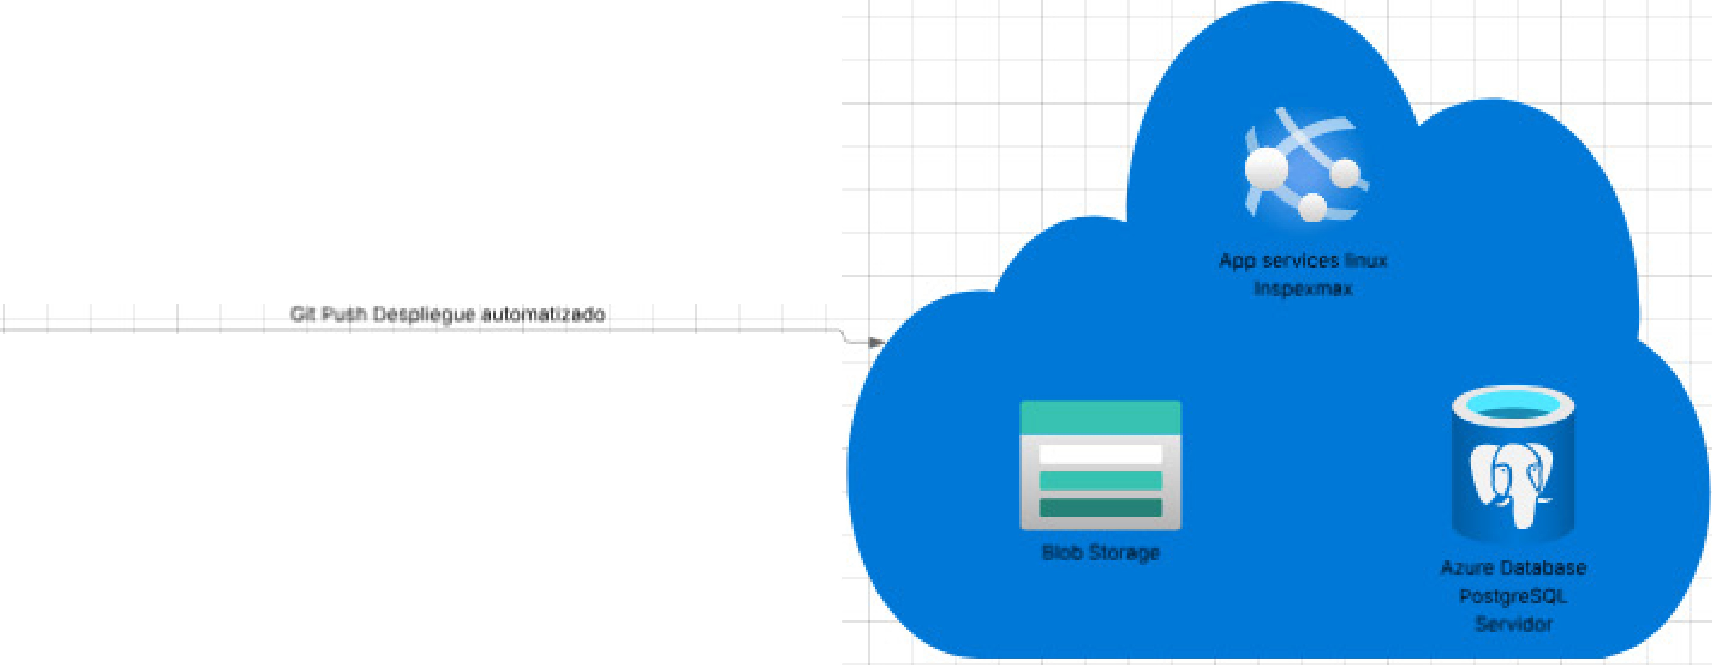






IRieFJ(i!iÍ'flrlei �
. - lllb

Slide 12




Crono
rama
Desarrollo incremental en 3 Sprints para alcanzar el Producto Mínimo Viable.
l⁻Núcle'o,,1
eCierre�)
Sprint l
Sprint 2
Sprint 3
,
Configuración de entorno. | Lógica de Ordenes de Trabajo. | Reportabilidad básica.
Modelo de datos (Usuarios). | Gestión de Estados de OT. | Pruebas de integración.
Sistema de Autenticación. | Asignación de Técnicos. | Corrección de errores.
CRUD de Entidades base. | Vistas de Operaciones. | Despliegue a Producción.

Slide 13




e Base
e Datos
1
1
,�
,,
1
�
1
1
1
1 •
RKais
11 ¹
N
Cil!clió'.f
1
1
1
1 1
1 •
'
PK ¡:I.Jp.;:is: I' l
1
PK id ciudad::int RK idJJai�: int
+ momue: \larrnar{lO}
1
1
1
1
l
il- molillhle: \lardla,{30}
1
1
1
1
1
1
1
1
1 •
'
1
1
11
1
1
1
•~
M
1
1
1
1
1:
₁ 1
1
1
CM::ntE
--
PK ¡j cliernte: aií
FK idl ,ciudadt inl
+·oo:mbre: Varemar(30)
¼ �lrt_em.�resa: int
+ telefooo::varc'.h,¡¡r{:W)
¼ e:111ail: �a:rchar{30.)
1
'
Aldm.irl�l.!<aOO,r
--
'
1
1
1
1
₁ 1
'1
RK id adrnrin::ifit
1
+ nombre: '!faremar1;3ü)
+ mail: varehar(30)
+ :elefooo: ,;ardlarf;ID}
fK id_ciudad: !l.;.rchar{30)
+ íecila i::omtrariaroíncda:e
1
1
'
•
Diseño Relacional
1
1 1
!
1
1 1
1 1
1
1
' 11
1
�
1
1
!
1
1
₁ 1
.1
F.��.ra
1
1
1
1
1
r,,¡
1
1
1
1
N
1
1
1
1
1
1
EIImodelo de datos ha sido diseñado para garantizar la integrid.ad
referencial y la escaJa.bilida.d del]sistema.
PK id raatura: int RK id arden: int
RK 1fi" �otiZl!·c.1.,¡,,-;: -,;
+� íai:trnr:a:imt
+feclila 1emit:iio.rn:1rilate
+ te::ma_.:i,en.cim:'Eil!.o_pago,m:. ate
+ fe::ma_pago: idlate
+ lil'IOll[D � :otat d'.e::ililEI
+ i�esloiS:,dlelimal
+ =:o toia,lr:nel:filal
+,e.sr.arno_pago:'ljaJCmar1;30)
+ ms'.orno_pago:·11aremar(5D)
'
C@fiza,i:ro�
--
1
1
Oml"Jil de 'fr¡¡b�,[!;,
-
1
D!cifa/le.o.'rden
--
1
1
1
Teoo.il:o
RK id oo:ti;:.;.cian: int
PiK id arden: int id c1ien1E: int
PI< id det.i1e0.rde'n::int fK id ordell':ill.t
fK id mmini�trador: int fK id lec:ll'ico::int
-
fK id OJ«.911': inl
- -
1
fK id_rnaquinaria::int
PK id tecn:ica: int
+ moliÍike: v:irchar{30} RK id cil.KEd:lnt
• + fe::ma 100i1lr:atac'iorn:idlate
+ llllBi: \lardlal{JO}
+ tefeforno: varemar1;3D)
+ fo!:o: url
N
1
fK 1,11a<l,tll,íil.�t,"a�.,,·: int
IN
..
1 1
+ lipo_trabap_solic,¡alilo: varemar(50)
+ íernai ord'encd\3:.e
1
]
N
]
+ collligo_coolizadom: 'int
+ íerna \'.ernrfiliemto:da'.e
+ monto subtol!al: idlecsnal
+mpuesr.os: da::imi:al
+ estad'o::,;arcfiar{:ill}
+ no\as: \larc!i31'{,!-0}
'
T fernai_requ:eri:lac da:e fK id sislem,ai:
+ desrn¡r,::iorn_cdle_:trabajo: \lardlar (50)
+ íernai_asigmact:lllcda:e
+ íernai,JJrograrnalila_senoiao: da:e
+ e;,irnerncia_ml: \larcfiar{JO}
+ h.oras_trailaiadas: imt
+ estad'o�d'e,'lalle: uarehar(-30)
•
'
+d'esrn¡r,::i6rn: va11::mar(5D}
'
N
'
r-·-
Normalización para evitar redundancia..
1
'
1
1
1
1
1
1
M
1
1
1
1
•
Relaciones op·timizadas para consultas rápidas.
Audi'toría de cambios en registros críticos.
₁'
1
₁'
1
1
1
1
1
1
,�_MagrJir:iaria
1
1
1
N
1
1
1 1
1:
1
1
1
1
1
1
P1{ iril_iru.q,�aiari3r,.¡¡ardlaq30} FK idl oo:l'enc.,,
fedla e:misioocda'.e nrnas: \lardlat{&)}
1
lns 1110:a/U�
PK idl u=-,¡
OiT
1
1
₁ 1
1
₁ 1
N
N
1
- -
1
1
1
1
FK idl ds\alle mdlem: imt
•
[19falli:Fazlll.ra
FK i:1I aisu= ai
+ cantidad ooliiSumr"da!·:nt
1
PK t:!_de1alle_:f:.;.'Clirrar:i11.t RK id faci: rar:iflll
+idle�ripcioo_ .eiw. \lardlar{lO}
,+raruirnalil: int
+ prect>:LUl'l ario: idlel:filal
+ lil'IOllto tolal: idlel:filal
-
DB!alleC®.fizadiJr.i
-
1
N
t
1
1
₁ 1
PI<id d;;;t.ill:o catizacaio: : i t
N
11
1
'
- -
fK id oot'i2aaio.ll':ifit
1
+ d'.es�iora_item:·�areraar1;50}
+ c:amtidad:•: ¡
+ pre::io_l!lmitario::d'e::illlli3.I
+ momto_totat d'.e::ilillB.I
1
M'aquirJaria
-
1
1 1
PK idl_irn.q,uaiamr.inl
+ narn/h\re:: varc'.1'a.rf.J.'O}
+ numr_serie-:�.;.rcliar{50)
+ fecha_adqui9ic:ian: date FK i:1I sisi.erra!: ail
'
1
C;.1alaga_lruurnros
Re FK ·¡m irns,Jrno: irnt
+ narnbrejfll5um;o: van::ho.r{:l,O}
+ eo:l_ir.tema: ot.;.rchar{30.)
+ t\po_illSum;o: van::h;.r{:l,O}
+ oosto�ro:111edia: decimal
Staek
1 1
'1
]
PI<id l'IISUflllOS,
,.
'
+- c:aratidadl
1
1
N
"1
1
1
₁ 1
1
'
Sis1eflllo<dSe Prevenicián
-- ₁
1
N
1
'
1
•
..
PK ilil sistema .il
+ ti,µ<J_sis1Emia�r .;.rchar{30.)
+ eo.1Egaria: boalean
FK KI,I_ sis/.emia,_ aisumo:s: 'imt
t-:1
.Si5<'.er:ie lrns,Jmos
1
1
PK iri₋l sistema₋ irn�mos: ait
1
1
•
FK i:ll_insumo::\lardla,{30}
+ eantidad_requerida: int
1
1
1

Slide 14





Documentación
Plazos {Timeboxing)
Curva de Aprendizaje
Mantener la coherencia y actualización constante de la documentación bajo metodología Scrum.
Cumplir estrictamente con los tiempos definidos para cada tarea dentro de los Sprints.
Adaptación del equipo a nuevas herramientas de despliegue (App Services) y CI/CD.

Slide 15



Impacto Di•recto
O Eficiencia Operativa: Reducción de tiempos administrativos.
O Integridad de Datos: Eliminación de errores por ingreso manual.
O Satisfacción: Mejora en la percepción del cliente final.
Transformación Digital
Optiñre ahora cuenta con una base tecnológica sólida para escalar sus operaciones.

Slide 16




POR SU ATENCION
,
PI eontaeto@optifire.el
\i&₁"t₁..
1m
www.opt1^{ºfi}re.e¹
Optifire Ltda.

Slide 17

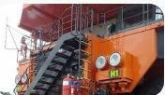


lma e Sources
https://qtecfire.com.au/wp-content/uploads/2021/08/Mining.jpg
Source: qtecfire.com.au
-₋ --
https://cdn.dribbble.com/userupload/39769485/file/original-48be68c7eed63dd795745ae52bda9b01.png?format=webp&resize=400x300&vertical=center
•
Source: dribbble.com
https://developer.mozilla.org/en-US/docs/Glossary/MVC/model-view-controller-light-blue.png
·-·
'' ₋ ---
Source: developer.mozilla.org
\.'icw ---- Cuti.1ul!cr 1
··---
-�---·--
¡ ,

